Slide 1
Помещения в химической лаборатории

Slide 2
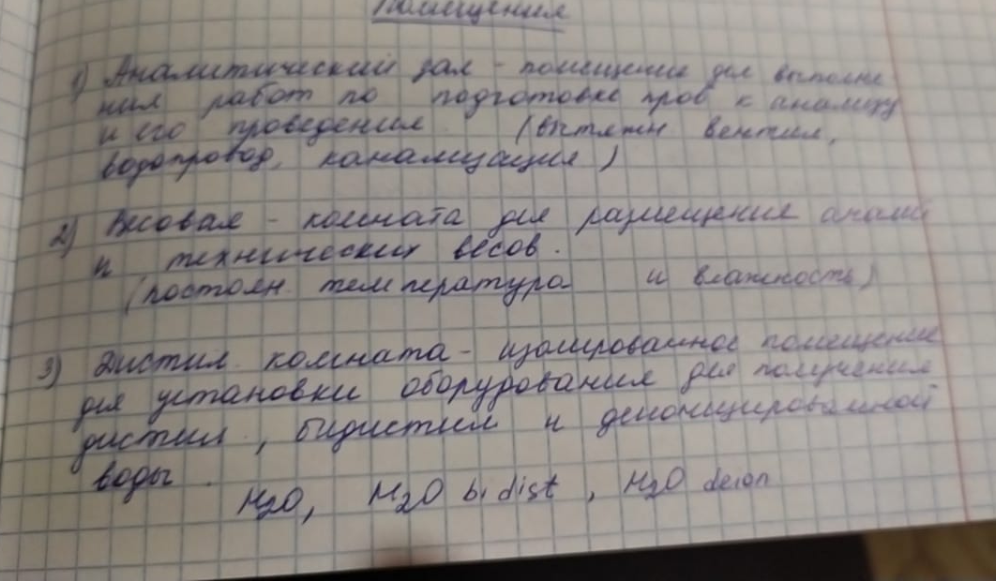

Slide 3
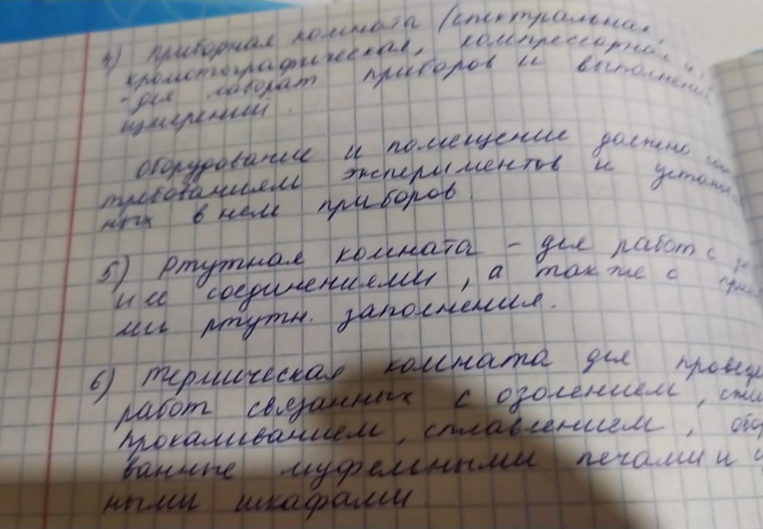

Slide 4
